Slide 2
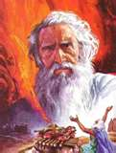
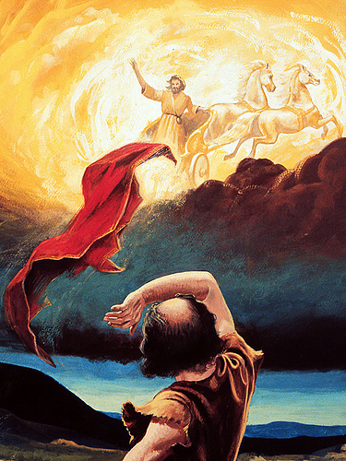
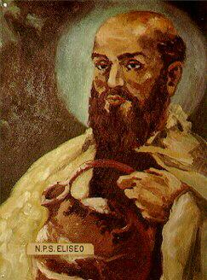
y de
Eliseo
2 REYES
2:12 – 13:20a
La
obra de
Elías
I REYES 17:1 –
2 REYES 2:11

Slide 3
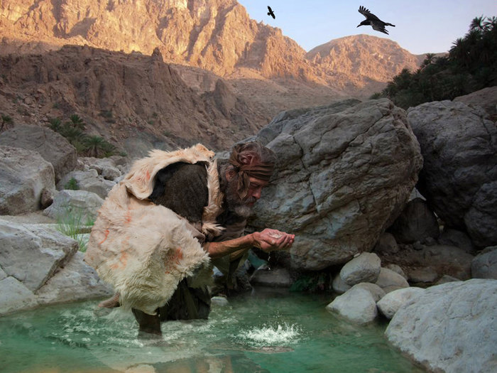
Al fin de su tiempo en Querit, Dios dio a Elías otra orden que produjo otra prueba:
Sarepta significa 'crisol’
o ’lugar de fusión.'

Slide 4
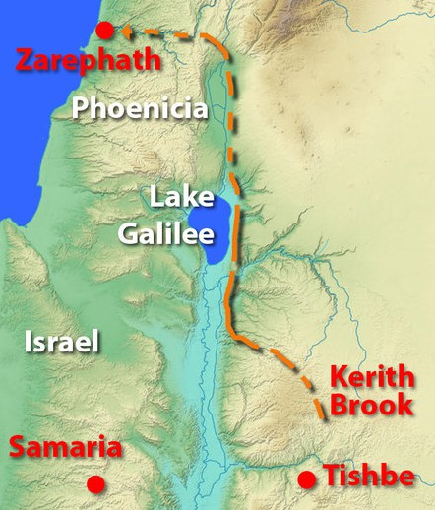
1 Rey 17:7-9
Y fué a él palabra de Jehová, diciendo: Levántate, vete a Sarepta de Sidón, y allí morarás: he aquí yo he mandado allí a una mujer viuda que te sustente.

Slide 5
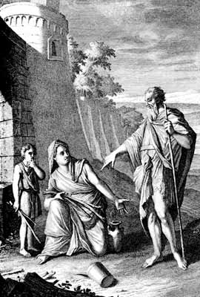
Al encontrarla, él entiende que:
*él - extranjero y un forastero – tiene que
convencerla de confiar en Jehová, en vez de sus
propios dioses
*y convencerla en la mitad de su momento más difícil de su vida.

Slide 6
17:10-12 - … se fué a Sarepta. Y como llegó a la puerta de la ciudad, he aquí una mujer viuda … y él la llamó, y díjole:… ruégote que me traigas también un bocado de pan en tu mano.
Y ella respondió: …ahora cogía madera, para entrarme y aderezarlo para mí y para mi hijo, y que lo comamos, y nos muramos

Slide 7
17:13-14 - Y Elías le dijo: No tengas temor; ve, haz como has dicho: … Porque Jehová Dios de Israel ha dicho así: La tinaja de la harina no escaseará, ni se disminuirá la botija del aceite, hasta aquel día que Jehová dará lluvia sobre la faz de la tierra.
¿Por qué ella habría de confiar en él?
*él era un forastero
*israelita
*el hambre estaba en Israel, también
*si el Dios de Israel no asegurara a este forastero en
Israel, ¿por qué lo haría Él aquí en Sidon?
*tenía todas las señales de un hombre falso

Slide 8
17:15-16 - ella fué, e hizo como le dijo Elías; y comió él, y ella y su casa, muchos días. Y la tinaja de la harina no escaseó, ni menguó la botija del aceite, conforme a la palabra de Jehová que había dicho por Elías.

Slide 9
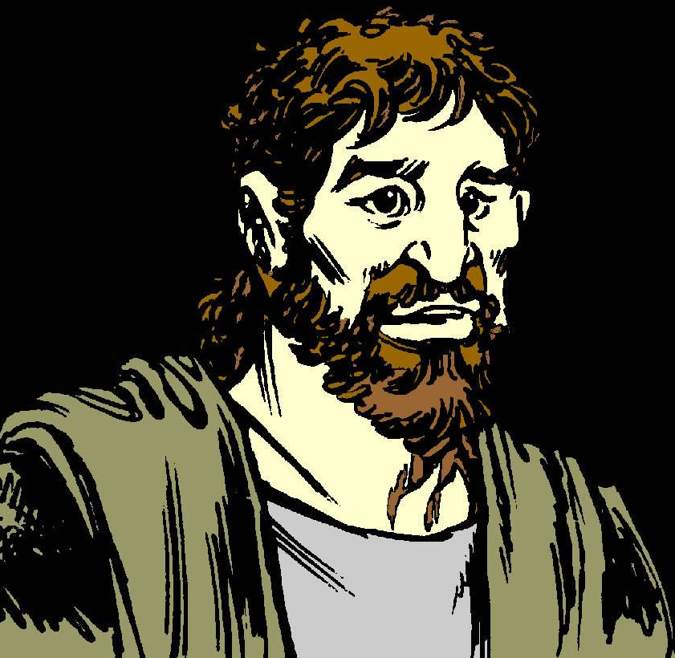
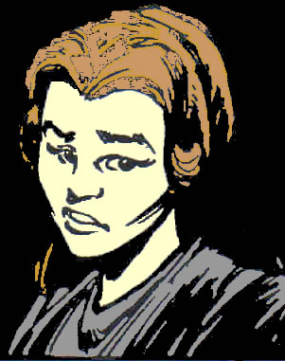
¿Qué aprendemos de esa madre desesperada?
La fe verdadera responde a las
instrucciones de Dios.
Tal fe es encontrada en
corazones inesperados.
Su esperanza descansó en la promesa de un forastero judío.
*pero, entre gentiles?
(Lucas 4:24-27)
La fe requiere una respuesta que parece ser irrazonable (ilógica).
Respondemos porque creemos, no porque entendemos.

Slide 10
Lucas 4:24-26
De cierto os digo, que ningún profeta es acepto en su tierra. Mas en verdad os digo, que muchas viudas había en Israel en los días de Elías, cuando el cielo fué cerrado por tres años y seis meses, que hubo una grande hambre en toda la tierra; Pero a ninguna de ellas fué enviado Elías, sino a Sarepta de Sidón, a una mujer viuda.

Slide 11
¿Qué aprendemos de esa madre desesperada?
La fe verdadera responde a las
instrucciones de Dios.
Tal fe es encontrada en
corazones inesperados.
*pero, entre gentiles?
(Lucas 4:24-27)
Su esperanza descansó en la promesa de un forastero judío.
La fe requiere una respuesta que parece ser irrazonable (ilógica).
¿Él encontraría la fe en mí,
o sería una sorpresa?
Respondemos porque creemos, no porque entendemos.
Lo que Dios requiere
debe ser mi 1ª prioridad.
(Mat. 6:25+; Fil. 3:7-9)

Slide 12
Fil 3:7-9 - Pero las cosas que para mí eran ganancias, las he tenido por pérdidas por amor de Cristo. Y ciertamente, aun considero todas las cosas pérdidas por el eminente conocimiento de Cristo Jesús, mi Señor, por amor del cual lo he perdido todo, y lo tengo por basura para ganar a Cristo, Y ser hallado en él, no teniendo mi justicia, que es por la ley, sino la que es por la fe de Cristo, la justicia que es de Dios por la fe;
Mat 6:34- no os preocupéis por el día de mañana; que el día de mañana traerá su fatiga: basta al día su afán

Slide 13
¿Qué aprendemos de esa madre desesperada?
Las bendiciones vienen del dar, no del guardar.
Mateo 6:20f
2Cor. 9:6-10
Prov. 3:9-10
Lucas 6:38

Slide 14
Mat 6:21 - donde estuviere vuestro tesoro, allí estará vuestro corazón..
Prov 3:9-10 - Honra a Jehová de tus bienes, Y de las primicias de todos tus frutos; Y serán llenas tus canastas con abundancia, Y tus lagares rebosarán de mosto
2 Cor 9:6-9 - El que siembra escasamente, también segará escasamente; y el que siembra generosamente, generosamente también segará … Y poderoso es Dios para hacer que abunde en vosotros toda gracia; a fin de que, teniendo siempre en todas las cosas todo lo que basta, abundéis para toda buena obra
Lc. 6:38 - Dad, y se os dará; medida buena, apretada, remecida, y rebosando darán en vuestro seno: porque con la misma medida que midiereis, os será vuelto a medir

Slide 15
¿Qué aprendemos de esa madre desesperada?
La adversidad puede conducirnos a
crecimiento espiritual.
Las bendiciones vienen del dar, no del guardar.
Nos guía a la pregunta de fe: ¿la tenemos o no?
Mateo 6:20f
2Cor. 9:6-10
Prov. 3:9-10
Lucas 6:38
Revela la capacidad infinita de Dios de proveer nuestras necesidades

Slide 16
Los 2 primeros episodios en la historia de Elías debían prepararlo para lo que estaría más adelante: asignaciones arduas y difíciles.
A fin de afrontar aquellas tareas con coraje y la fe completa, el profeta tenía que ser refinado para estar preparado.
Como un soldado debe soportar el entrenamiento básico, Elías necesitó el entrenamiento especial a fin de demostrar en público la fe y la fuerza necesaria para representar a Jehová en Su desafío contra a Acab y Jezebel y contra de la corrupción moral y espiritual firmemente enraizada de la nación.
Primero Elías tenía que ser podado
(Cherith)
y refinado por fuego
(Sarepta)
1a la poda,
después la fruta
1r el fuego,
después el oro
1r la cruz,
después la corona
Después, el examen final: la muerte del hijo de la viuda …
antes de poner a Elías en el foco de la atención pública.

Slide 17
Preparando la Escena
para la confrontación principal Elías estuvo a punto de iniciar
Dios lo escondió:
- en Querit
- en Sarepta
Dios lo preparó:
- confiar en Dios para proporcionar sus necesidades
- confiar en el método de Dios (cuervos/viuda pobre)
- confiar en la respuesta de Dios a sus peticiones
- Después de estas cosas …” (v. 17) -
- confiar que el poder de Dios está dentro de él

Slide 18
Preparando la Escena
para la confrontación principal Elías estuvo a punto de iniciar
Dios le envió a la viuda para enseñarle, antes de su gran conflicto con la idolatría, que él tenía a su disposición un poder Divino al cual nadie podría resistir.
Por sus experiencias en el arroyo y con la viuda - lejos de la observación pública - Elías aprendió a ser absolutamente confidente en la presencia y el poder de Dios: que Dios “protegía su espalda.”
Y… Dios permitió que el hijo de la viuda muriera
y Él puso a Elías contra la madre apenada.
En respuesta, Elías 'prueba' a Dios en un modo que
ningún hombre antes de él había hecho:
él le pide levantar al muchacho de la muerte.

Slide 19
1 Reyes 17:17-18
Después de estas cosas aconteció que cayó enfermo el hijo del ama de la casa, y la enfermedad fué tan grave, que no quedó en él aliento. Y ella dijo á Elías: ¿Qué tengo yo contigo, varón de Dios? ¿has venido á mí para traer en memoria mis iniquidades, y para hacerme morir mi hijo?

Slide 20
17:19-21 - Y él le dijo: Dame acá tu hijo. Entonces él lo tomó de su regazo, y lo llevó a la cámara donde él estaba, y lo puso sobre su cama; Y clamando a Jehová, dijo: Jehová Dios mío, ¿aun a la viuda en cuya casa yo estoy hospedado has afligido, matándole su hijo? Y se tendío sobre el niño tres veces, y clamó a Jehová, y dijo: Jehová Dios mío, te ruego que vuelva el alma de este niño a sus entrañas.

Slide 21
Desarrollando su fe: sin instrucciones, Elías tenía que decidir cómo responder en respuesta a cada crisis.
En Querit, él tuvo que preguntarse sobre lo que pasaría cuando el agua desaparece, pero Dios no le dio ninguna dirección antes de que el arroyo ya no podía sostenerlo. Sus opciones: preocuparse, o creer que Dios proporcionaría una solución.
En Sarepta, él vio que el muchacho murió. Dios proveyó cuándo el arroyo se secó, ¿pero qué con el muchacho?

Slide 22
Desarrollando su fe: sin instrucciones, Elías tenía que decidir como responder en respuesta a cada crisis.
Ella culpó a Elías. ¿Qué tiene usted contra mí? ¿Vino usted para recordarme de mi pecado y matar a mi hijo?
¿Cómo se sintió Elías? El desastre lo sigue: la sequía vino, su arroyo se secó, el hijo de la mujer que lo alimenta murió. Sabemos que él tenía la tendencia de compadecerse y estar deprimido (19:1-4). Estas circunstancias eran perfectas para hacer que él se compadeciera, estar frustrado, y desafiar a Dios para dejarle pasar.
¡Y, en un nivel, esto es exactamente lo que él hizo!

Slide 23
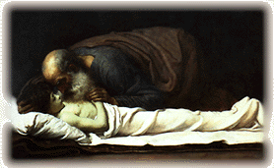
Elías tomó al muchacho a su cuarto y desahogó su corazón a Dios en un grito emocional: O Señor mi Dios, ha traído usted la tragedia también sobre esta viuda que me cuida, causando la muerte a su hijo? ¿Por qué hizo esto?
Es un torrente honesto de frustración, confusión, e ira. Él no entiende por qué Dios permitió pasar todo esto … ¡y Dios no le explica nada!
Sin ninguna instrucción sobre qué hacer después, Elías debe iniciarlo sólo.
3
veces!
17:21 - Y se tendío sobre el niño tres veces, y clamó á Jehová, y dijo: Jehová Dios mío, ruégote que vuelva el alma de este niño á sus entrañas
Después de la 3a vez, Dios restauró el muchacho a la vida.

Slide 24
17:22-23 - Y Jehová oyó la voz de Elías, y el alma del niño volvió a sus entrañas, y revivió. Tomando luego Elías al niño, lo trajo de la cámara a la casa, y lo dio a su madre, y le dijo Elías: Mira, tu hijo vive

Slide 25
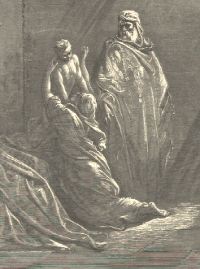
17:23-24 - Y Jehová oyó la voz de Elías, y el alma del niño volvió a sus entrañas, y revivió. Tomando luego Elías al niño, lo trajo de la cámara a la casa, y lo dio a su madre, y le dijo Elías: Mira, tu hijo vive. Entonces la mujer dijo á Elías: Ahora conozco que tú eres varón de Dios, y que la palabra de Jehová es verdad en tu boca.

Slide 26
¿Por qué permitió Dios que esto pasara?
Él podía prevenirlo, pero no lo hizo.
Dios tiene buenas razones para permitir las crisis:
motivos que tienen que ver con nuestro crecimiento
y Su gloria.
La viuda necesitó esto para saber sin duda que Elías era un profeta del único Dios verdadero (v.24).
Elías lo necesito para ver que el poder de Dios es sin límites y cuan importante es pedirle a El cosas extraordinarias en circunstancias extraordinarias.

Slide 27
Nosotros: necesitamos esto para ser impactados
suficientemente por Sant. 5:16-18 :
la oración del justo, obrando eficazmente, puede mucho. Elías era hombre sujeto a semejantes pasiones que nosotros, y rogó con oración que no lloviese, y no llovió sobre la tierra en tres años y seis meses. Y otra vez oró, y el cielo dió lluvia, y la tierra produjo su fruto
Dios permite situaciones de crisis para ayudarnos a aprender a orar con la urgencia y con la fe de Elías en las promesas que Dios proporcionará lo que necesitamos.

Slide 28
Ahora, ¿cuál ventaja recibe Elías de todo esto?
El profeta ahora tiene una seguridad completa que el gran poder de Dios sería manifestado en él cuando se enfrentara a Acab, no menos poderosamente que en la casa de la viuda.
¿Cómo nos benefician estas historias?
¿Tenemos más confianza en la promesa que Dios
¿… es poderoso para hacer todas las cosas mucho más abundantemente
de lo que pedimos o entendemos?
Y que El hará cosas extraordinarias debido a nuestras oraciones
… por la potencia que obra en nosotros (Ef. 3:20) ?

Slide 29
Después de todo esto, ¿cuál es la asignación siguiente para Elías?
18:1-2 - Pasados muchos días, fué palabra de Jehová a Elías en el tercer año, diciendo: Ve, muéstrate a Acab, y yo daré lluvia sobre la faz de la tierra. Fué pues Elías a mostrarse a Acab.

Slide 30
y de
Eliseo
2 REYES
2:12 – 13:20a
La
obra de
Elías
I REYES 17:1 –
2 REYES 2:11

